Slide 1
Observer Pattern

Slide 2
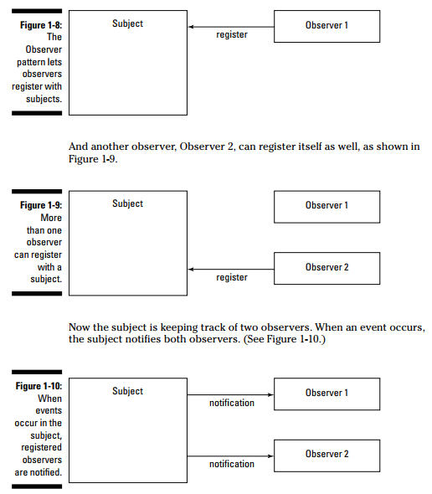

Slide 3
Hình 1-8, cho phép observer thứ 1 đăng ký với hệ thống.
Hình 1-9, cho phép observer thứ 2 đăng ký với hệ thống.
Hiện tại hệ thống đang liên lạc với 2 observer: Observer 1 và Observer 2. Khi hệ thống phát sinh một sự kiện cụ thể nào đó, nó sẽ thông báo (notification) với cả 2 observer như hình số 1-10.

Slide 4
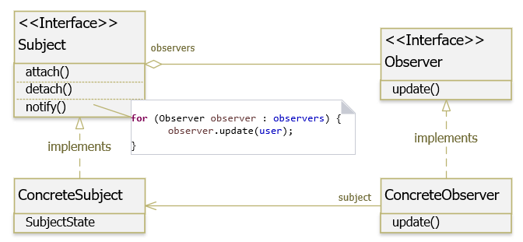
Cài đặt Observer Pattern

Slide 5
Các thành phần tham gia Observer Pattern:
- Subject : chứa danh sách các observer, cung cấp phương thức để có thể thêm và loại bỏ observer.
- Observer : định nghĩa một phương thức update() cho các đối tượng sẽ được subject thông báo đến khi có sự thay đổi trạng thái.
- ConcreteSubject : cài đặt các phương thức của Subject, lưu trữ trạng thái danh sách các ConcreateObserver, gửi thông báo đến các observer của nó khi có sự thay đổi trạng thái.
- ConcreteObserver : cài đặt các phương thức của Observer, lưu trữ trạng thái của subject, thực thi việc cập nhật để giữ cho trạng thái đồng nhất với subject gửi thông báo đến.

Slide 6
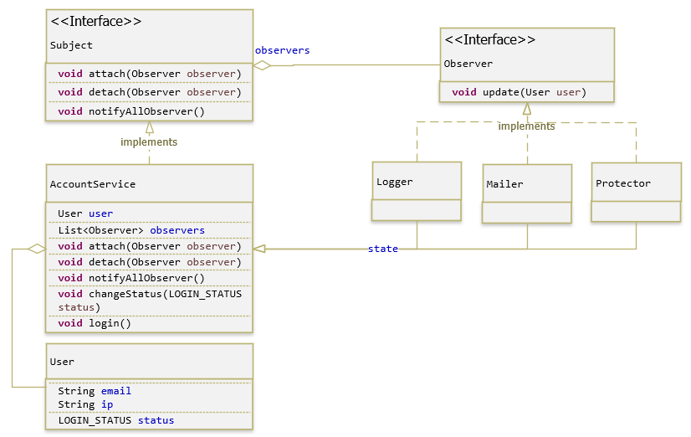
Vi du

Slide 7
- Subject : cung cấp các phương thức để thêm, loại bỏ, thông báo observer.
- AccountService : đóng vai trò là ConcreteSubject, sẽ thông báo tới tất cả các observers bất cứ khi nào có thao tác của người dùng liên quan đến đăng nhập, tài khoản hết hạn.
- Observer : định nghĩa một phương thức update() cho các đối tượng sẽ được subject thông báo đến khi có sự thay đổi trạng thái. Phương thức này chấp nhận đối số là SubjectState, cho phép các ConcreteObserver sử dụng dữ liệu của nó.
- Logger, Mailer và Protector là các ConcreteObserver. Sau khi nhận được thông báo rằng có thao tác với user và gọi tới phương thức update(), các ConcreteObserver sẽ sử dụng dữ liệu SubjectState để xử lý.

